Slide 1
基于机器学习的恶意软件检测
——以阿里云恶意软件检测比赛为例
信息安全19-01班
许万鹏

Slide 2

题意理解
恶意软件是一种被设计用来对目标计算机造成破坏或者占用目标计算机资源的软件，传统的恶意软件包括蠕虫、木马等，这些恶意软件严重侵犯用户合法权益，甚至将为用户及他人带来巨大的经济或其他形式的利益损失。近年来随着虚拟货币进入大众视野，挖矿类的恶意程序也开始大量涌现，黑客通过入侵恶意挖矿程序获取巨额收益。当前恶意软件的检测技术主要有特征码检测、行为检测和启发式检测等，配合使用机器学习可以在一定程度上提高泛化能力，提升恶意样本的识别率。

Slide 3
数据说明
1）训练数据（train.zip）：调用记录近9000万次，文件1万多个（以文件编号汇总），字段描述如下：
字段 | 类型 | 解释
file_id | bigint | 文件编号
label | bigint | 文件标签， 0-正常/1-勒索病毒/2-挖矿程序/3-DDoS木马/4-蠕虫病毒/5-感染型病毒/6-后门程序/7-木马程序
api | string | 文件调用的API名称
tid | bigint | 调用API的线程编号
index | string | 线程中API调用的顺序编号
注1：一个文件调用的api数量有可能很多，对于一个tid中调用超过5000个api的文件，我们进行了截断，按照顺序保留了每个tid前5000个api的记录。
注2：不同线程tid之间没有顺序关系，同一个tid里的index由小到大代表调用的先后顺序关系。 注3：index是单个文件在沙箱执行时的全局顺序，由于沙箱执行时间有精度限制，所以会出现一个index上出现同线程或者不同线程都在执行多次api的情况，可以保证同tid内部的顺序，但不保证连续。
2）测试数据（test.zip）：调用记录近8000万次，文件1万多个。
说明：格式除了没有label字段，其他数据规格与训练数据一致。

Slide 4
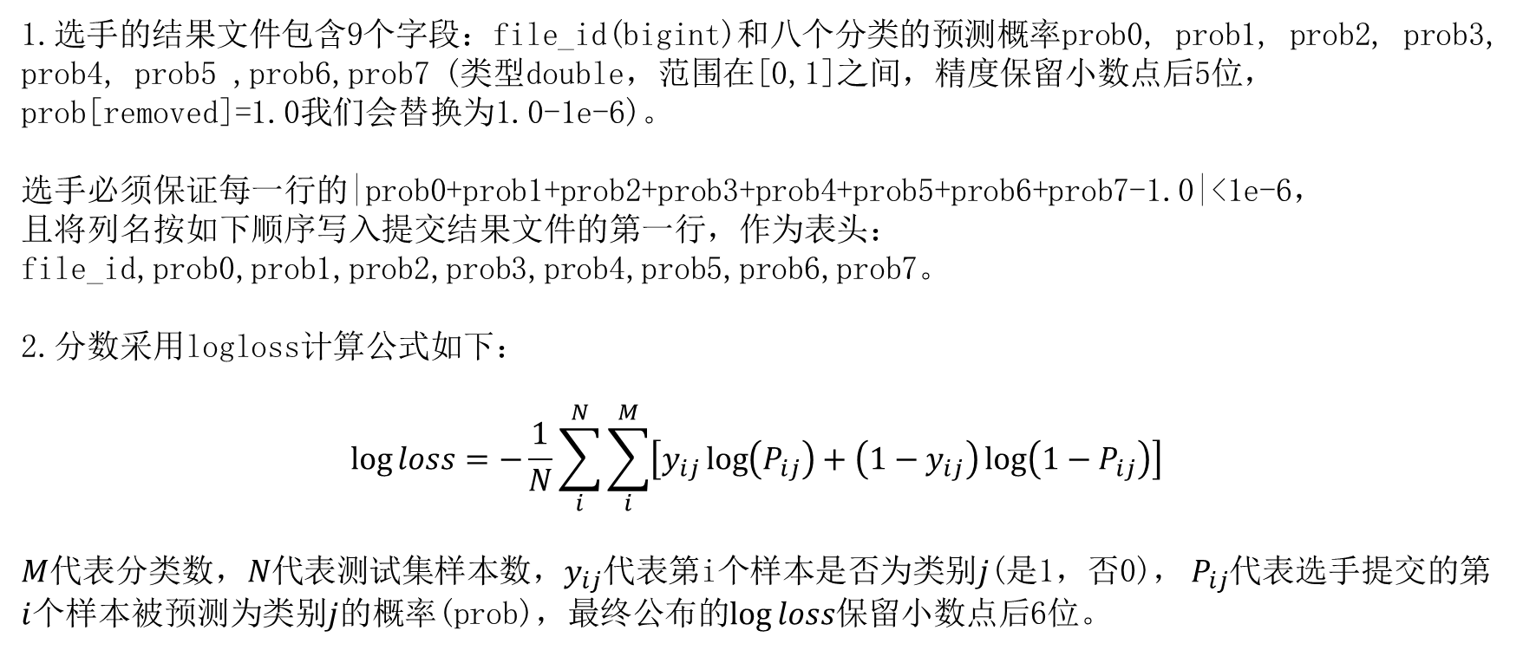
评测指标
1.选手的结果文件包含9个字段：file_id(bigint)和八个分类的预测概率prob0, prob1, prob2, prob3, prob4, prob5 ,prob6,prob7 (类型double，范围在[0,1]之间，精度保留小数点后5位，prob[removed]=1.0我们会替换为1.0-1e-6)。
选手必须保证每一行的|prob0+prob1+prob2+prob3+prob4+prob5+prob6+prob7-1.0|<1e-6，
且将列名按如下顺序写入提交结果文件的第一行，作为表头：file_id,prob0,prob1,prob2,prob3,prob4,prob5,prob6,prob7。
2.分数采用logloss计算公式如下：
$$\log{loss}=−\frac{1}{N}\sum_{i}^{N}{\sum_{i}^{M}{\left[y_{ij}\log\left(P_{ij}\right)+\left(1−y_{ij}\right)\log\left(1−P_{ij}\right)\right]}}$$
$M$代表分类数，$N$代表测试集样本数，$y_{ij}$代表第i个样本是否为类别$j$(是1，否0)， $P_{ij}$代表选手提交的第$i$个样本被预测为类别$j$的概率(prob)，最终公布的$\log{loss}$保留小数点后6位。
解题思路
根据官方提供的每个文件对API的调用顺序及线程的相关信息将文件进行分类，将文件属于每个类的概率作为最终的结果进行提交，属于典型的多分类问题。

Slide 5
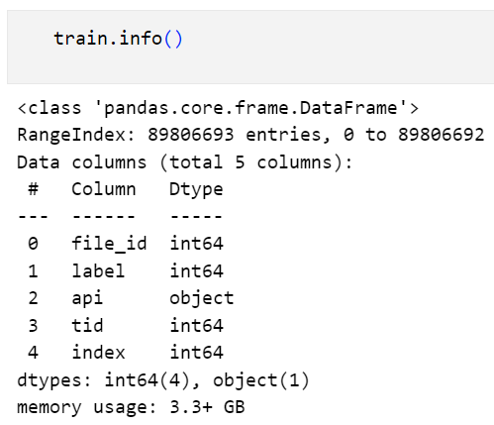
数据探索
了解数据的基本情况，以进行特征提取、建模。
使用DataFrame.info()查看训练集的大小、数据类型等信息
从运行结果可以看出：
数据中共有4个int64类型和1个object类型
整个数据集的大小为3.3GB
数据一共有89806693条记录

Slide 6
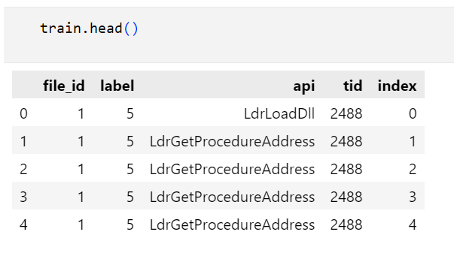
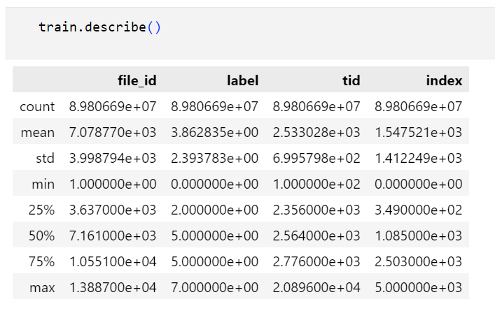
数据探索
使用DataFrame.head()查看训练集的头几行数据
使用DataFrame.head()查看训练集的头几行数据

Slide 7
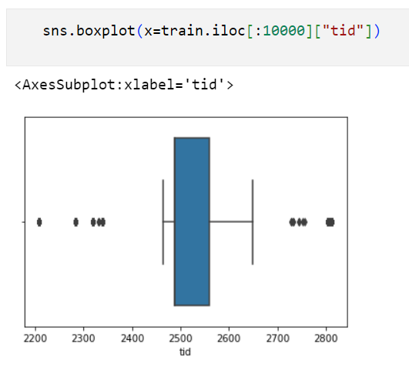
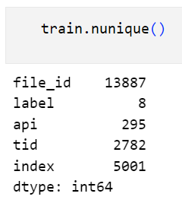
数据探索
使用箱线图查看单个变量的分布情况
使用nunique查看训练集中变量取值的分布
可以看出：
file_id有13887个不同的值
label有8个不同的值
API有295个不同的值
tid有2782个不同的值
index有5001个不同的值

Slide 8
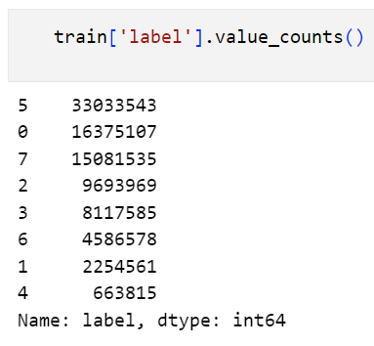
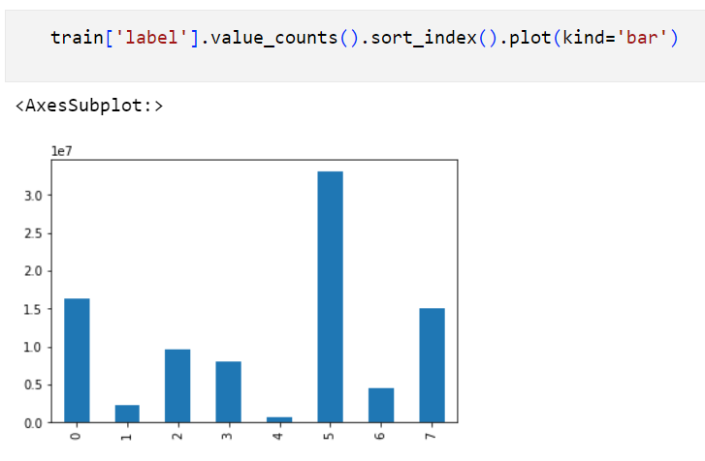
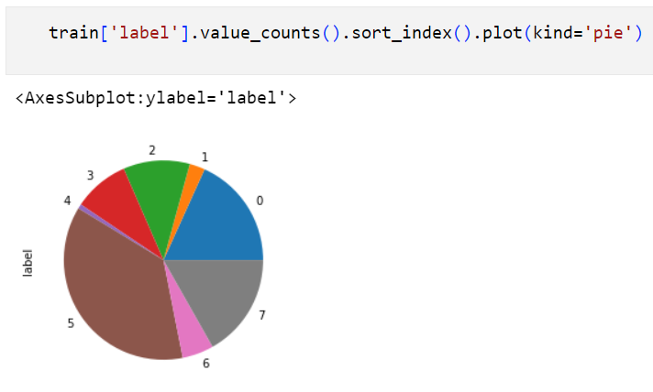
数据探索
查看数据的标签分布

Slide 9
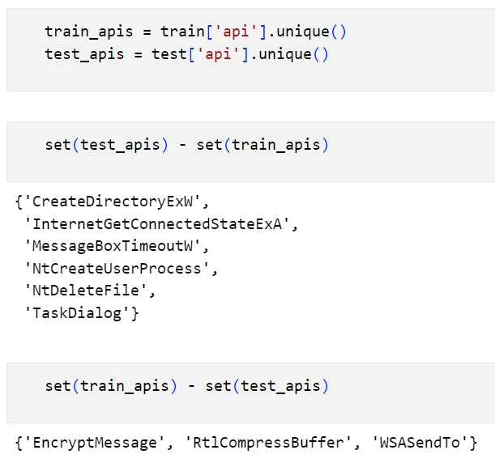
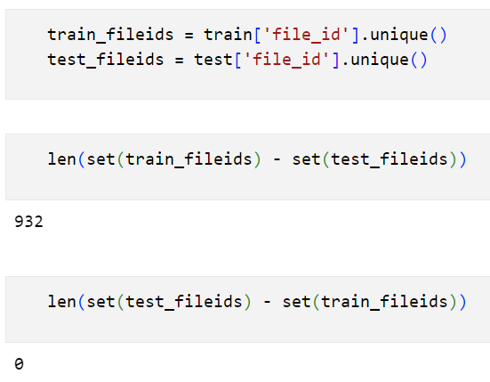
数据探索
数据集联合分析

Slide 10
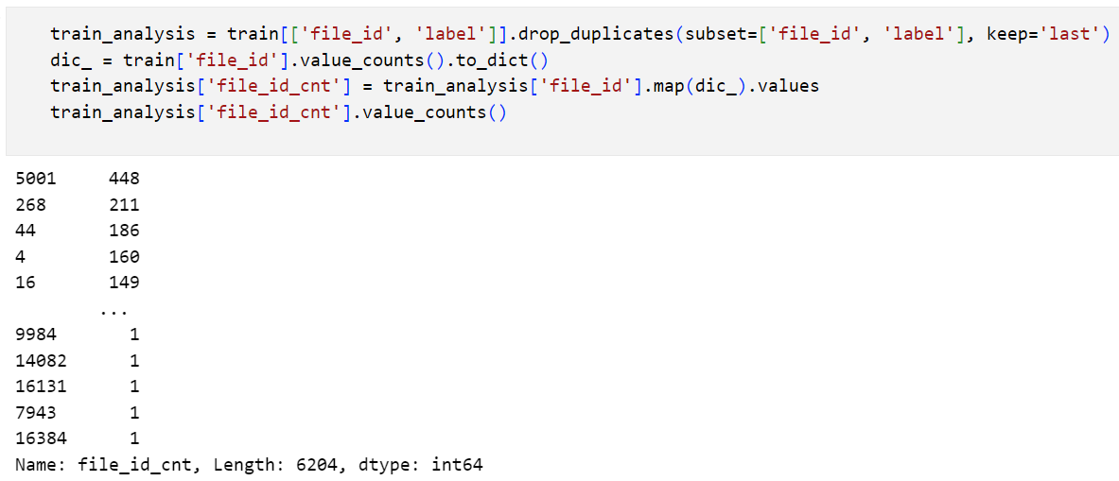
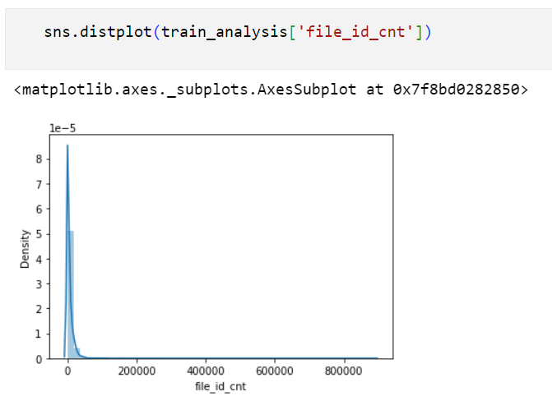
高级数据探索
统计特征file_id_cnt，分析file_id变量和api变量间的交叉关系

Slide 11
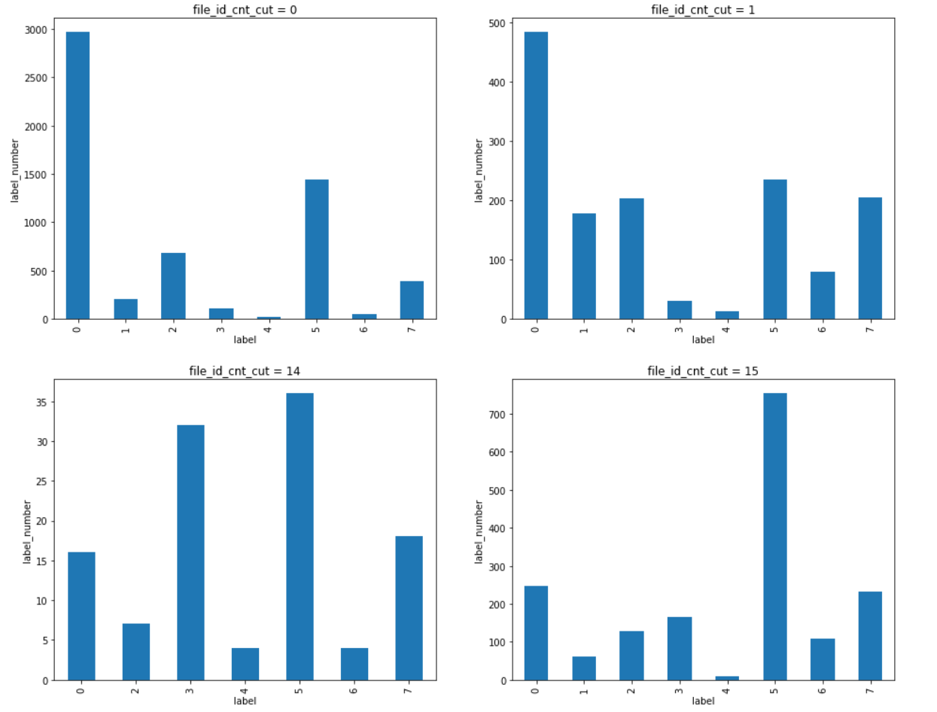
高级数据探索
按file_id_cnt（API调用次数）将数据划分为16份，分析file_id_cnt变量与label变量的关系

Slide 12
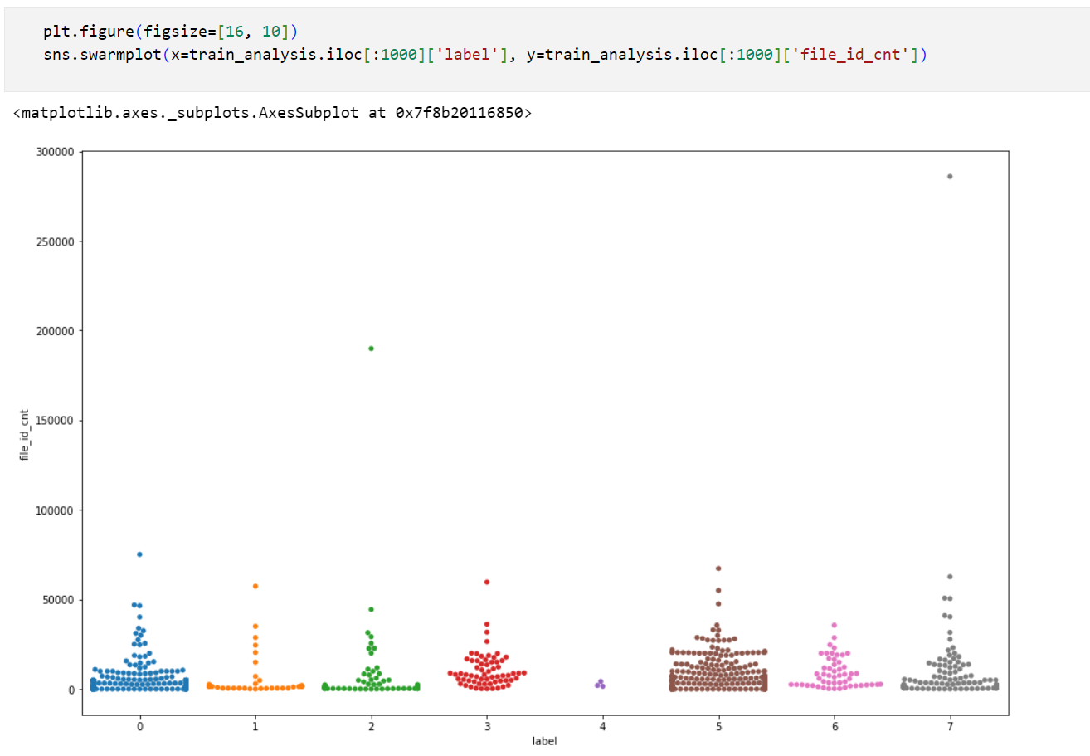
高级数据探索
使用分簇散点图查看label下file_id_cnt的分布
频次
峰值

Slide 13
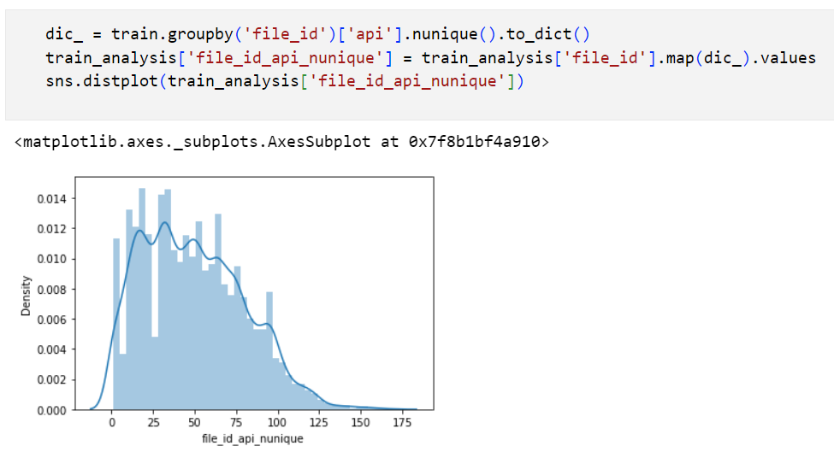
高级数据探索
分析file_id变量与API变量的关系
类别数

Slide 14
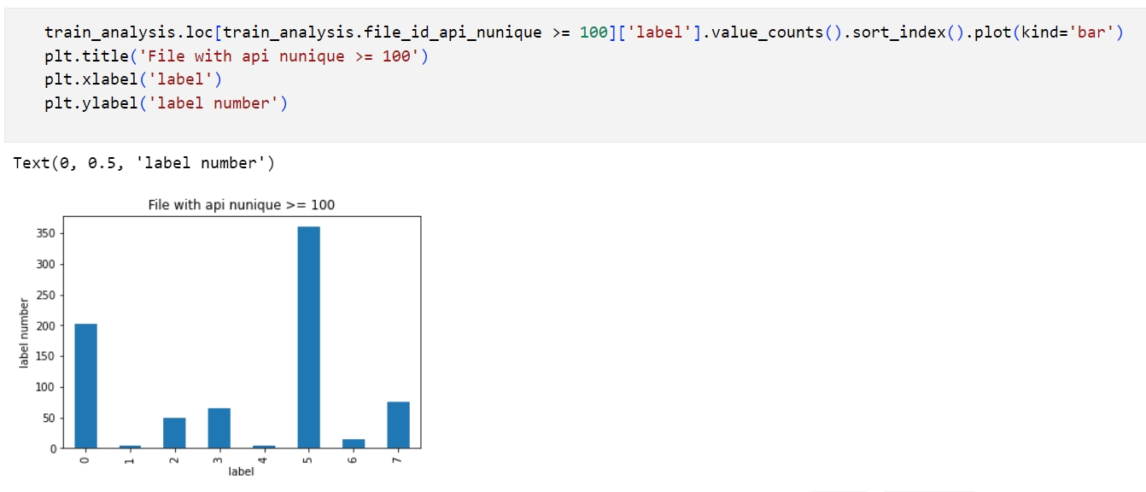
高级数据探索
分析file_id_unique和label间的关系
调用不同API的次数

Slide 15
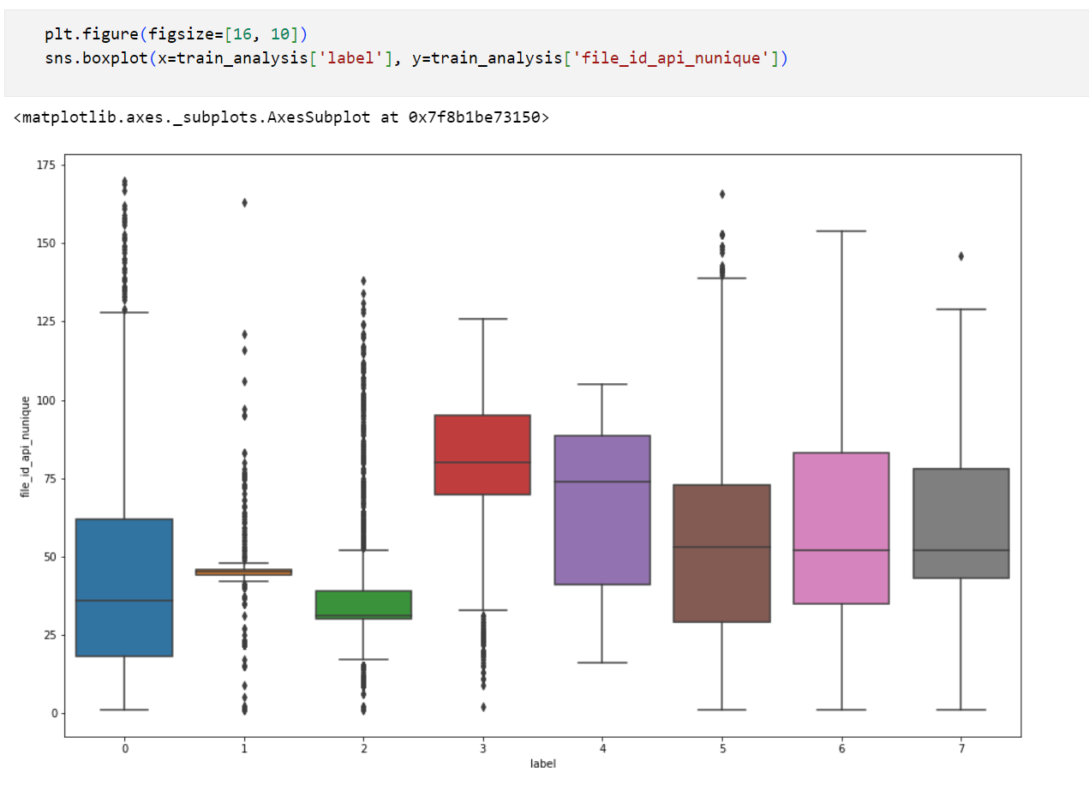
高级数据探索
使用箱型图查看file_id_unique和label间的关系

Slide 16
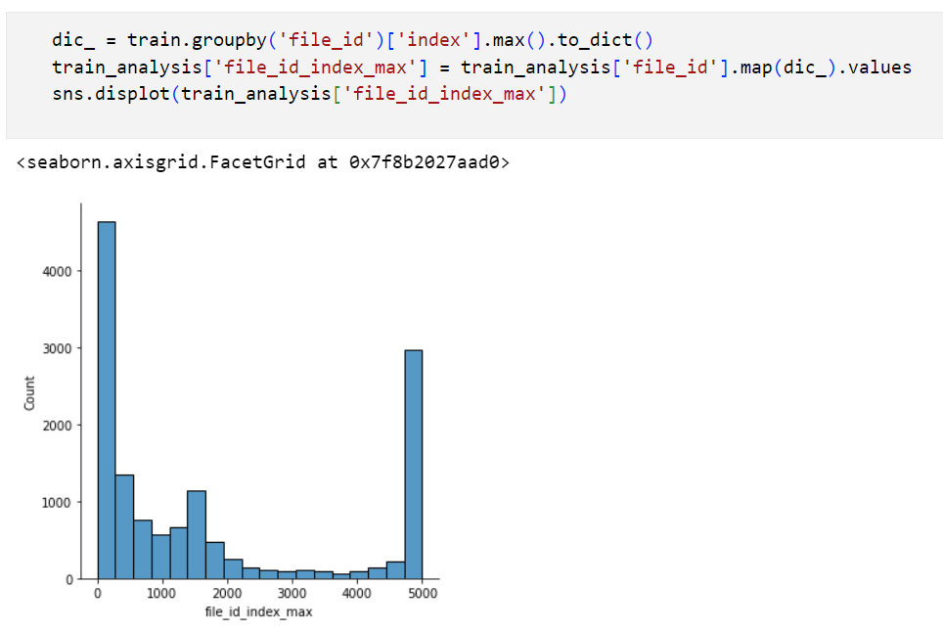
高级数据探索
分析file_id和index间的关系

Slide 17
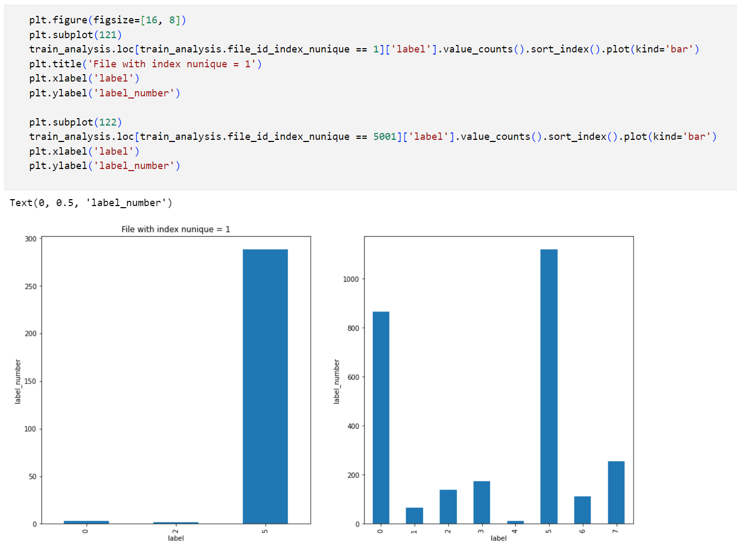
高级数据探索
分析file_id_index_nunique和file_id_index_max分别与label间的关系
5001

Slide 18
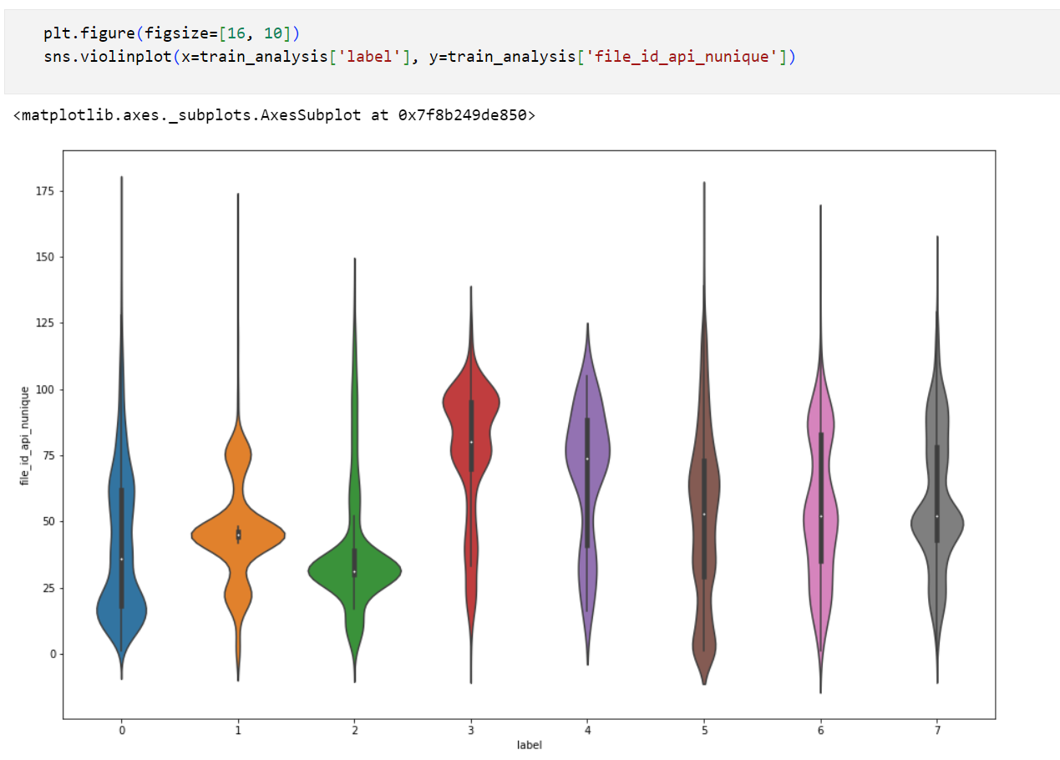
高级数据探索
使用小提琴图分析file_id_api_nunique和label间的关系

Slide 19
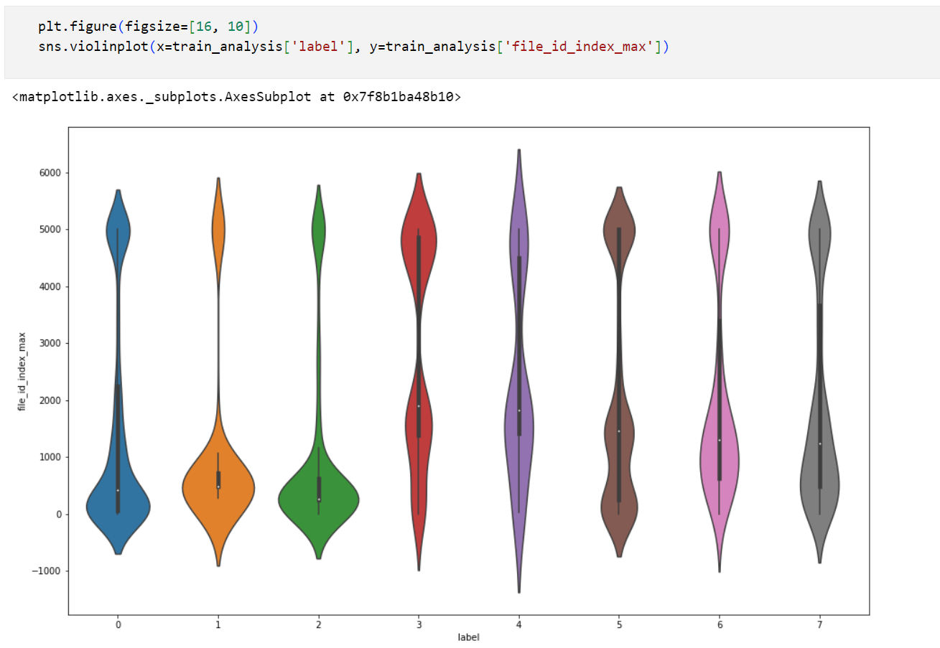
高级数据探索
使用小提琴图分析file_id_index_max和label间的关系

Slide 20
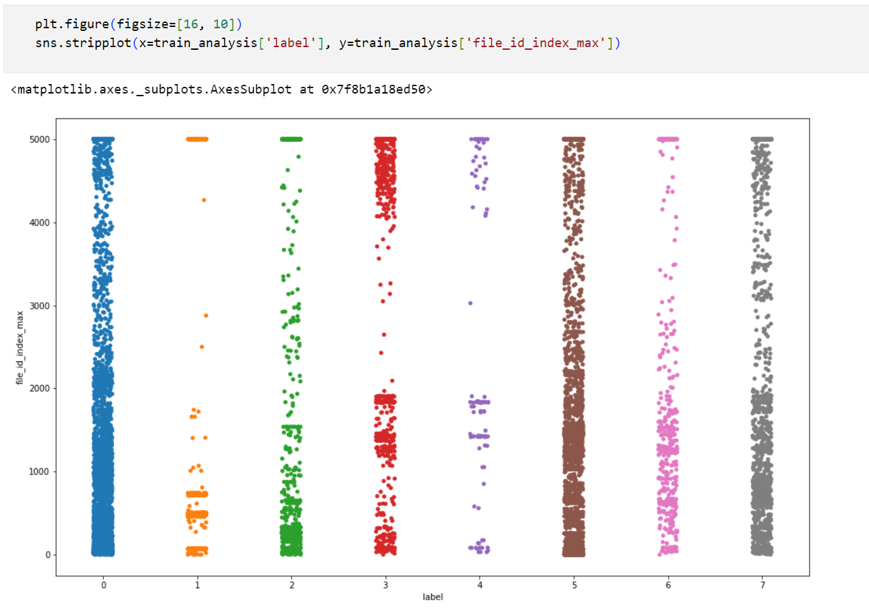
高级数据探索
使用分布散点图分析file_id_index_max和label间的关系

Slide 21
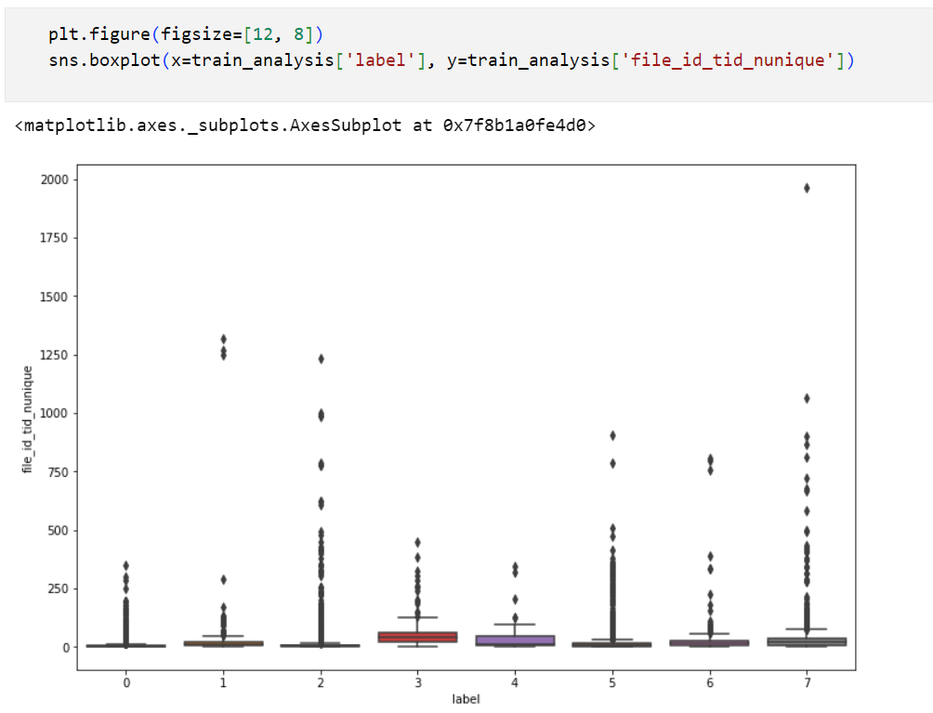
高级数据探索
使用箱线图分析file_id_tid_nunique和label间的关系

Slide 22
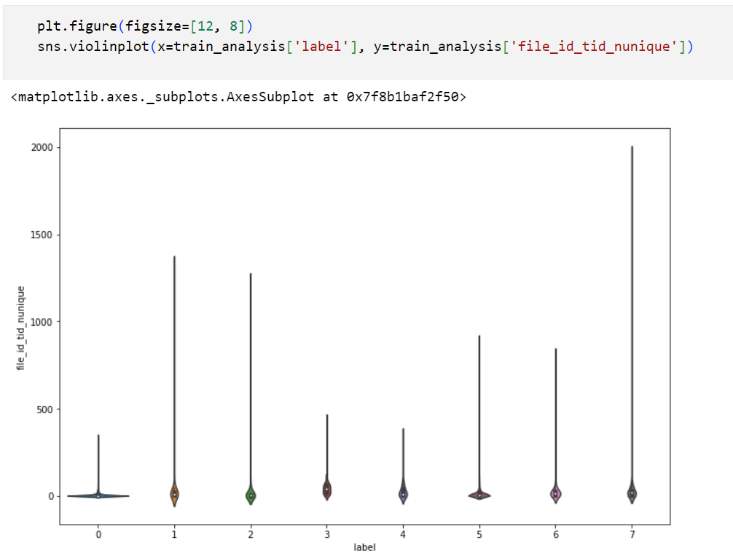
高级数据探索
使用小提琴图分析file_id_tid_nunique和label间的关系

Slide 23
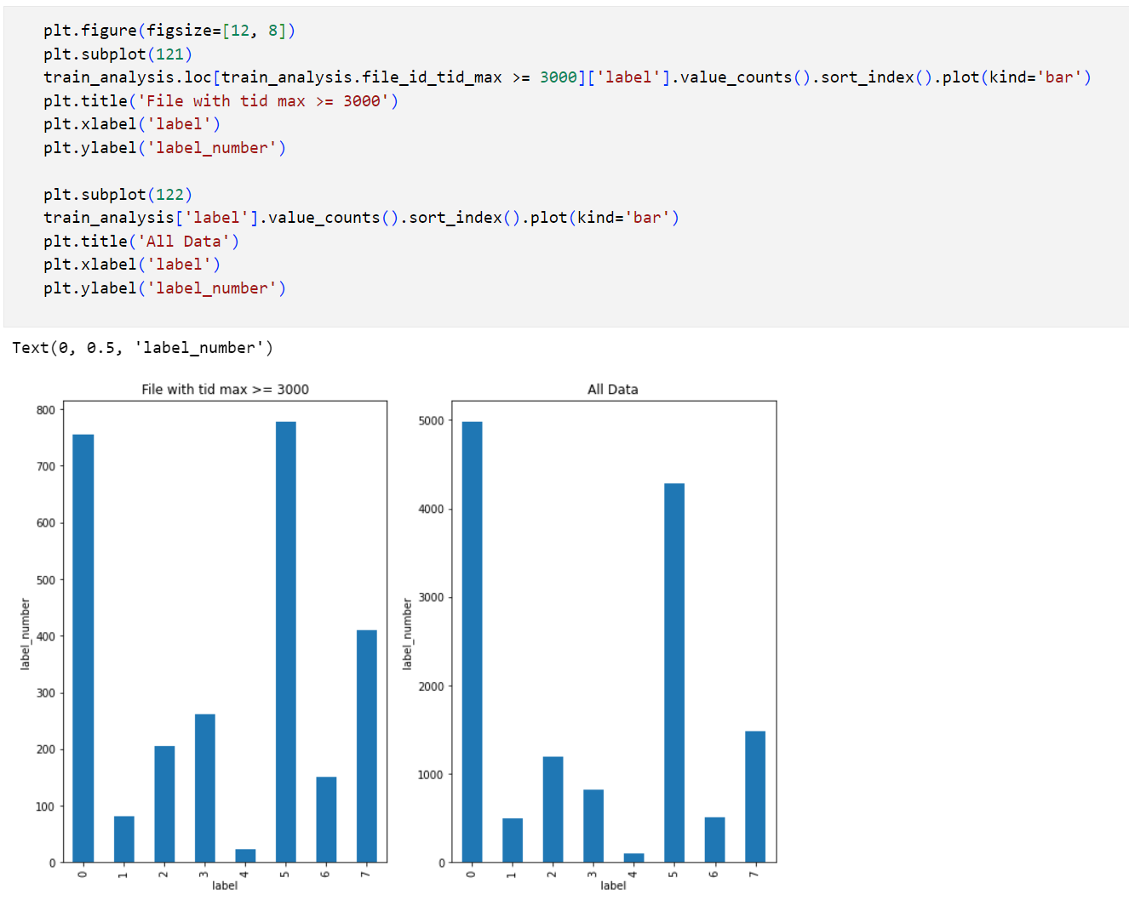
高级数据探索
分析file_id_tid的max特征，将tid最大值大于3000的数据和整体比较

Slide 24
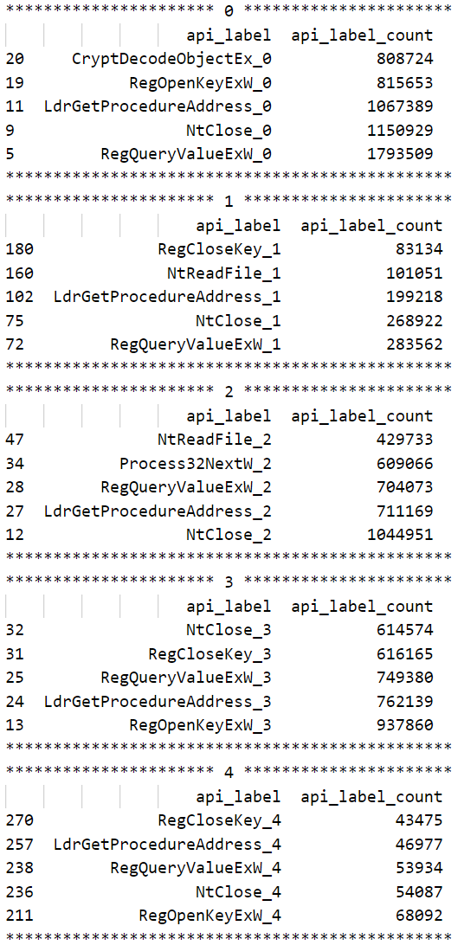
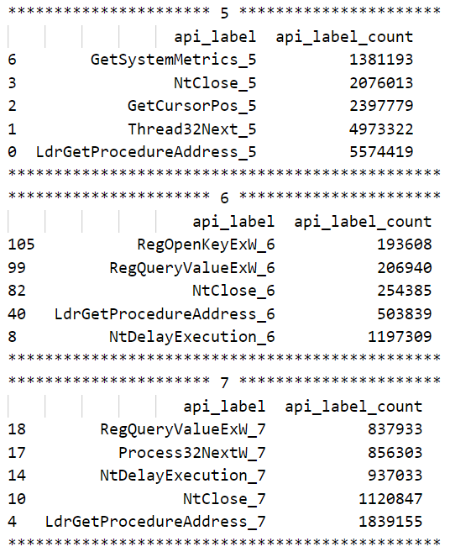
高级数据探索
分析API与label间的关系

Slide 25
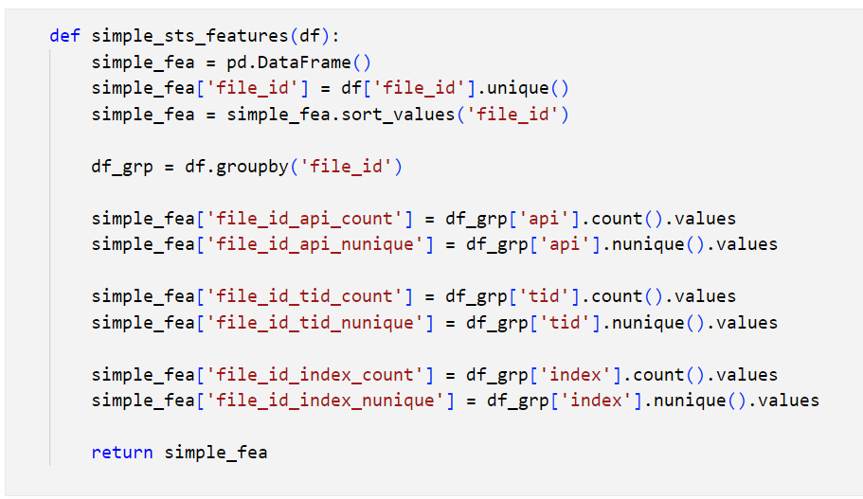
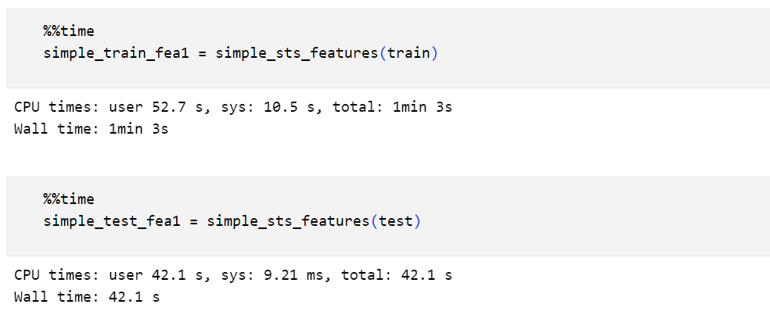
特征工程
构建基础特征

Slide 26
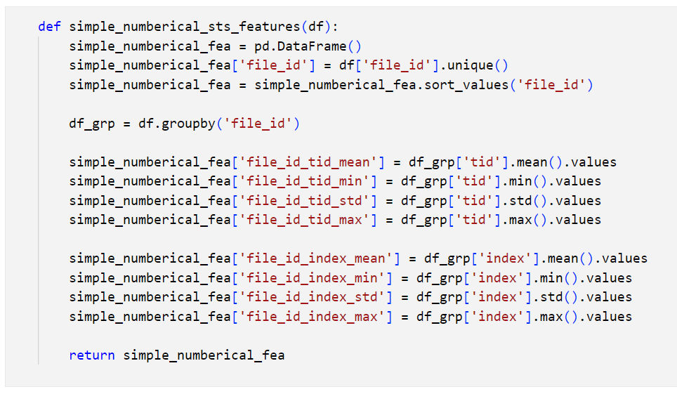
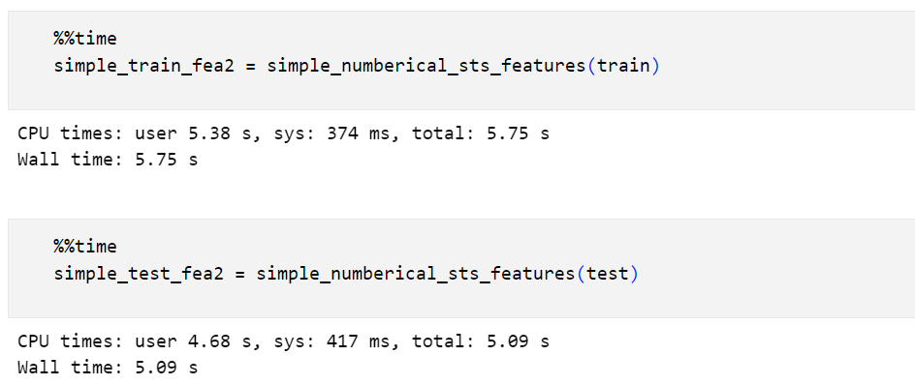
特征工程
构建基础特征

Slide 27
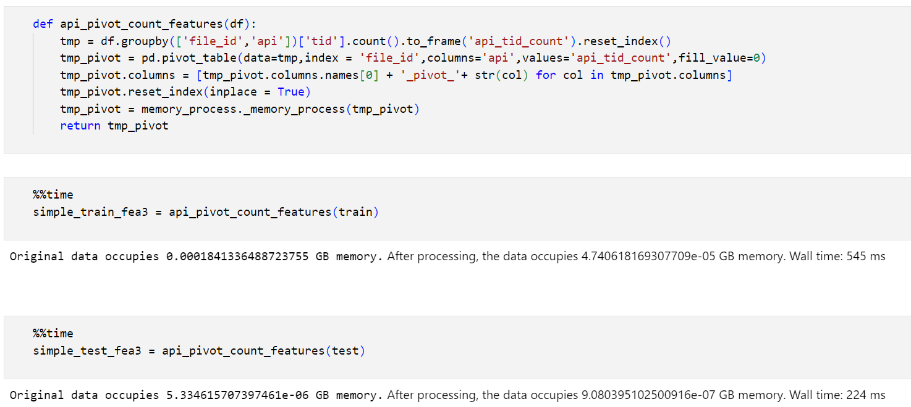
特征工程
构建pivot特征

Slide 28
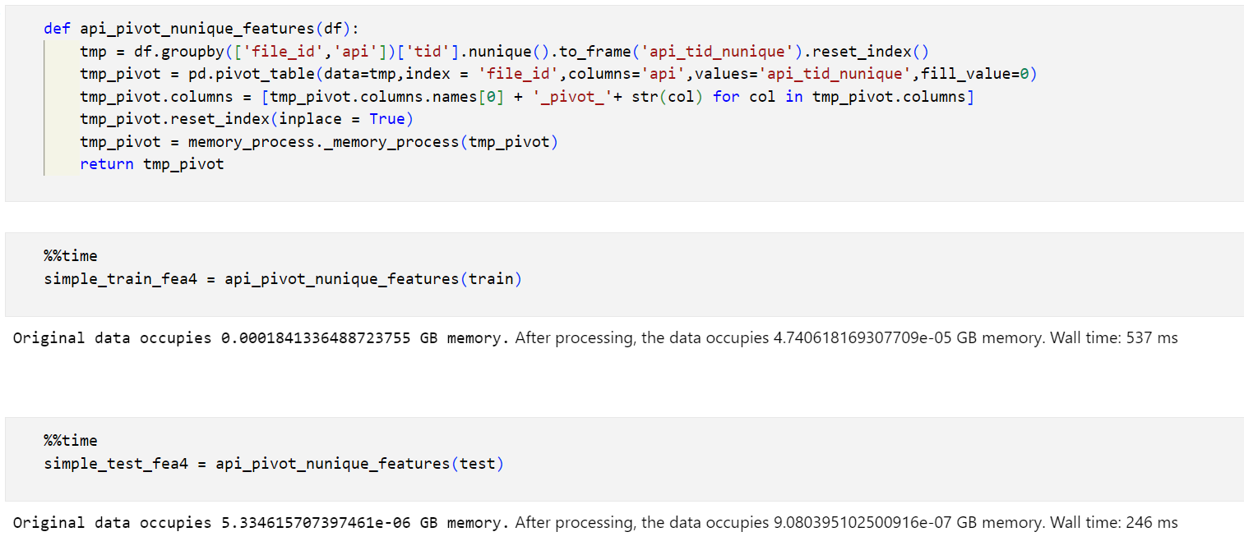
特征工程
构建pivot特征

Slide 29
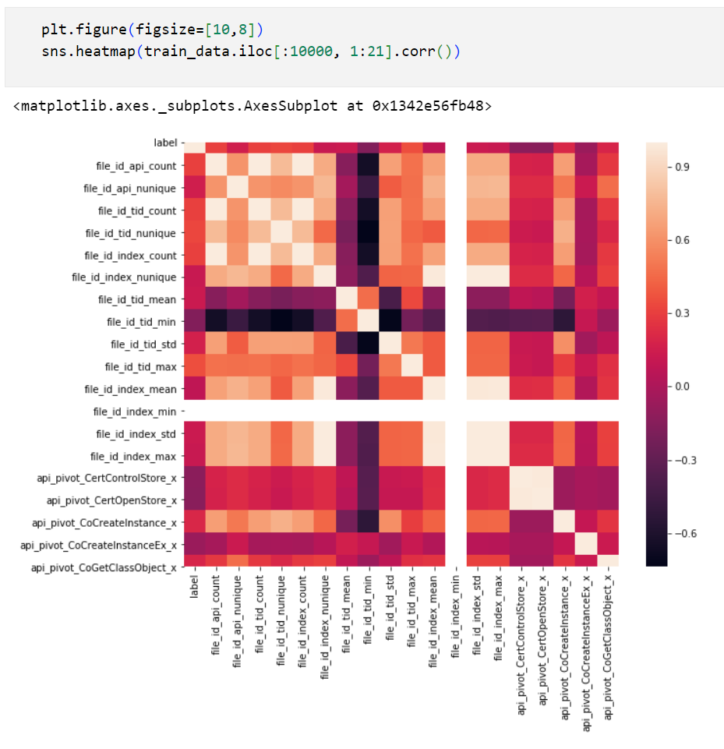
特征工程
获取标签、基础特征与pivot特征合并、构建评估指标、LightGBM五折交叉验证…
最后计算特征间的相关性系数，使用热力图可视化显示

Slide 30
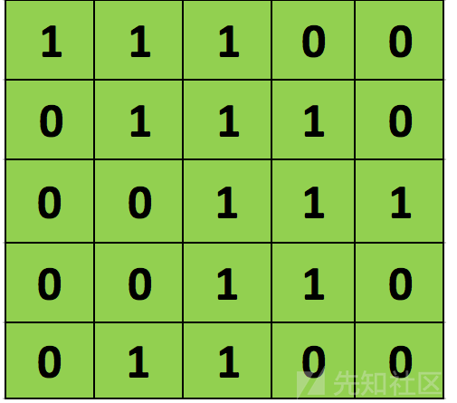
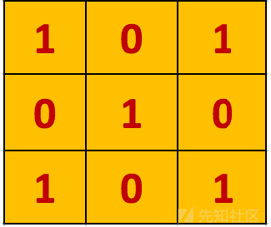
深度学习解决方案
由API的调用可知：每个文件都对应一个API的调用序列，将每个API的序列进行拼接，这样问题就变成了一个文本分类问题，同时API序列之间的顺序具有物理意义，等价于文本分类问题。
TextCNN: 将卷积神经网络CNN应用到文本分类任务,利用多个不同size的kernel来提取句子中的关键信息(类似于多窗口大小的ngram),从而能够更好地捕捉局部相关性.
CNN:

Slide 31
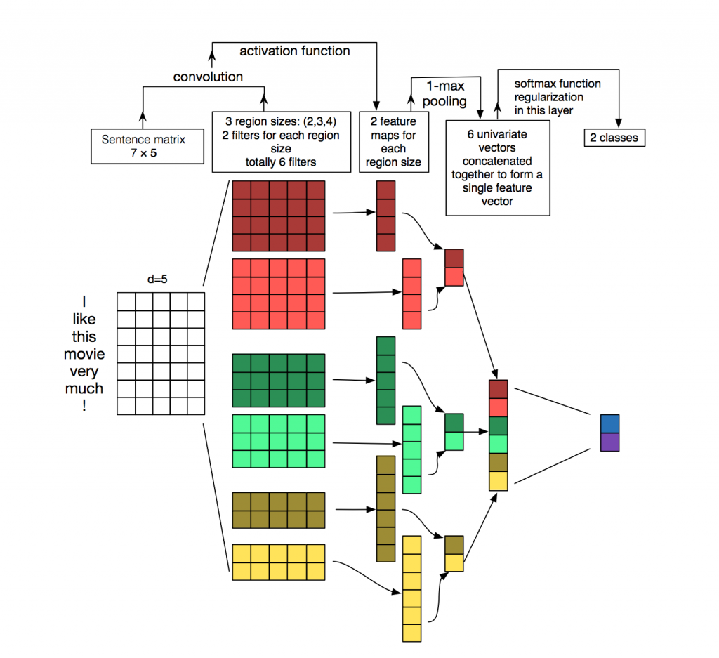
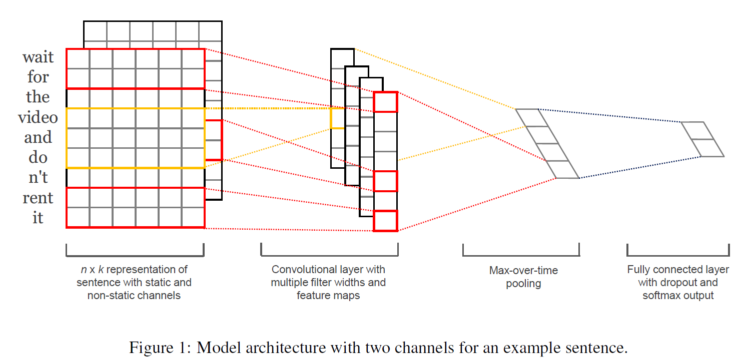
深度学习解决方案
[1] Kim Y . Convolutional Neural Networks for Sentence Classification[C] 2014.
TextCNN:

Slide 32
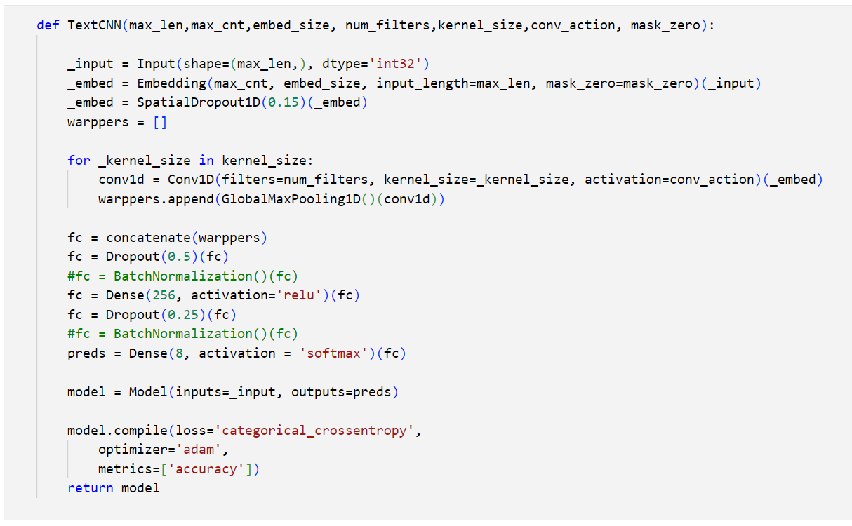
深度学习解决方案
TextCNN网络结构：

Slide 33
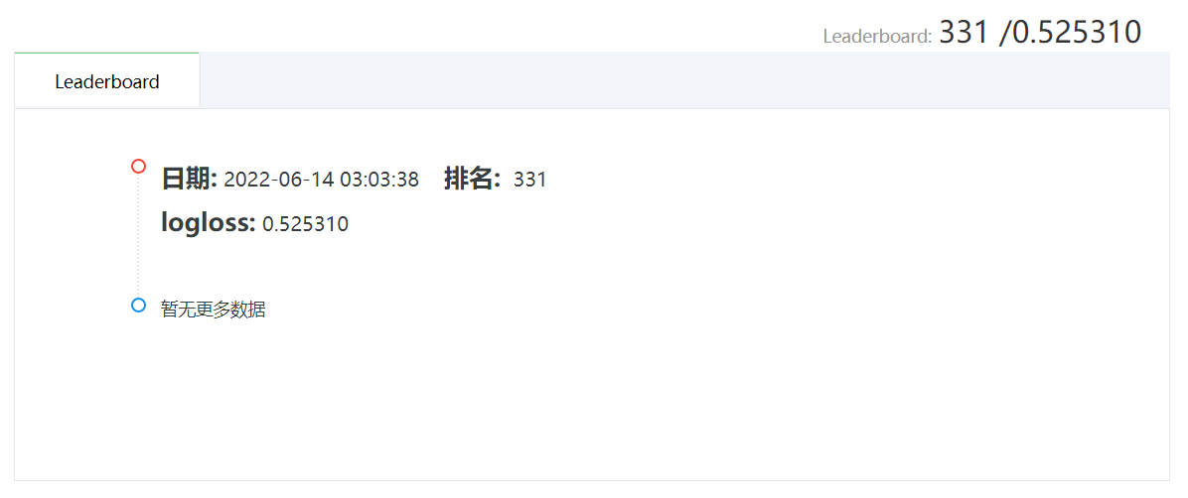
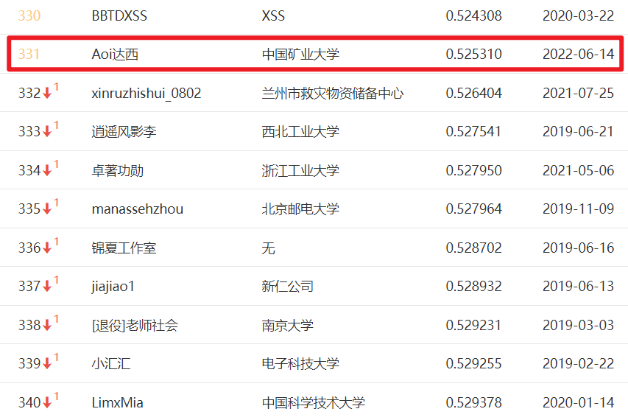
深度学习解决方案
模型训练和预测、结果提交…

Slide 34
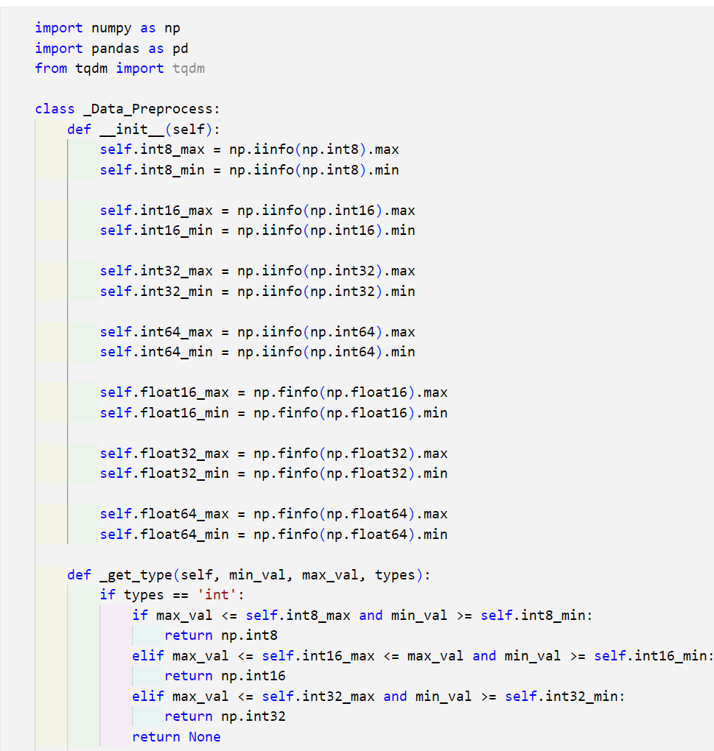
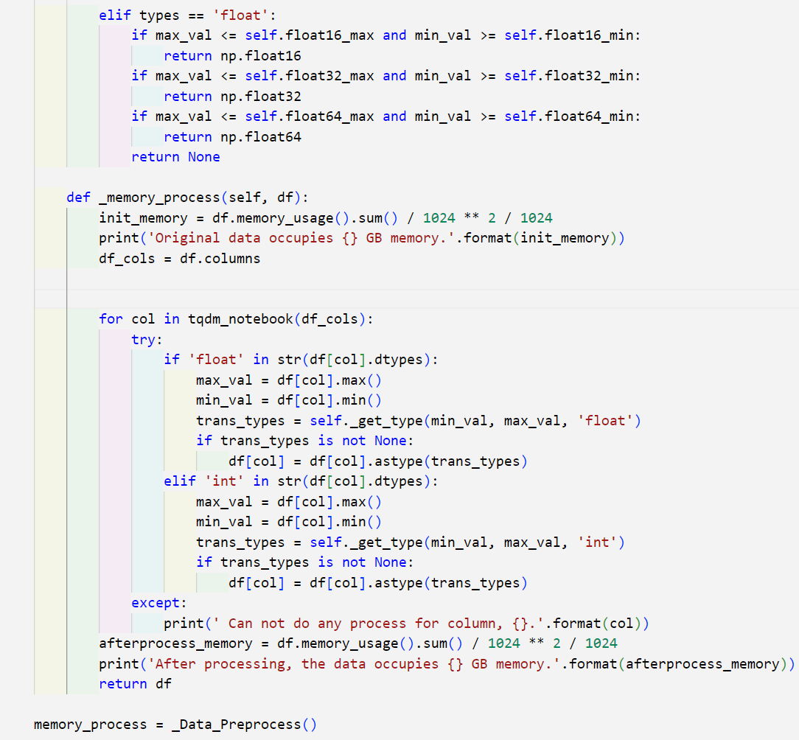
深度学习解决方案
内存管理

Slide 35
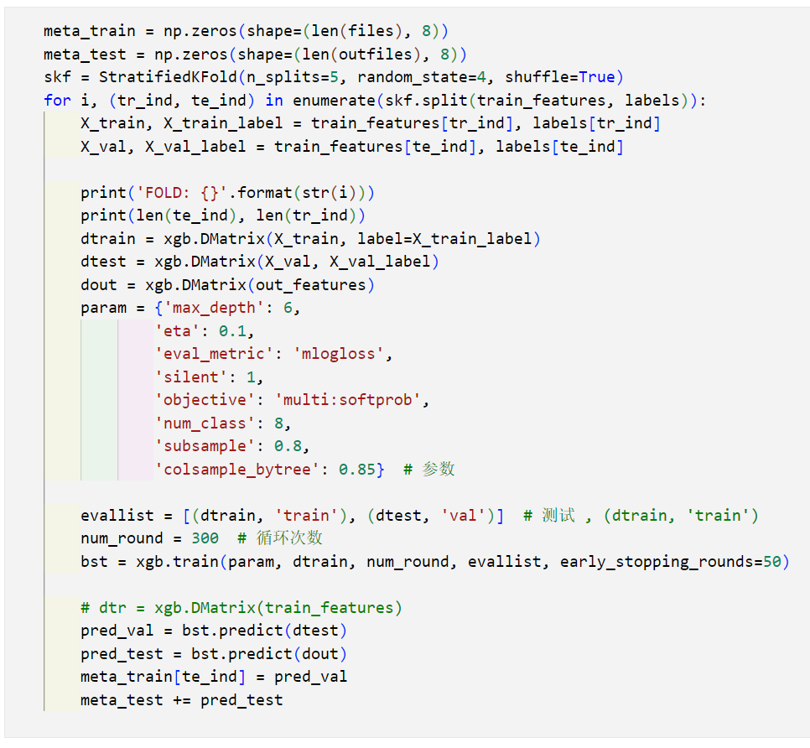
更多解决方案
TF-IDF 获取样本整体各个API调用序列的分布情况。
XGBoost

Slide 36
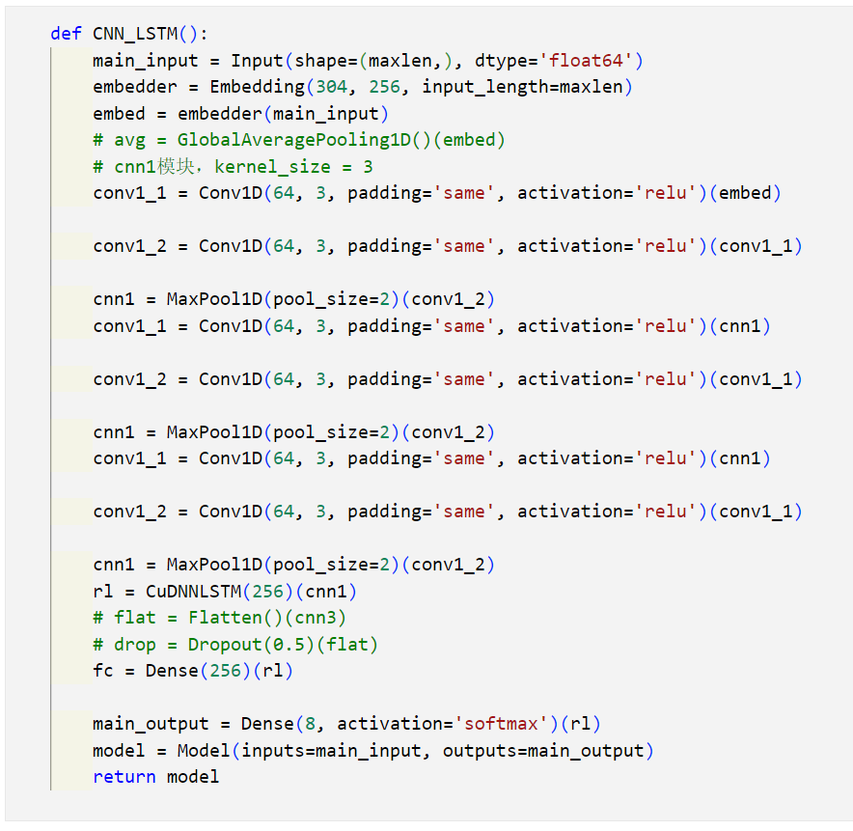
更多解决方案
CNN-LSTM 获取序列的上下文信息

Slide 37
感谢聆听

